Slide 1
Роль Суда ЕАЭС в обеспечении соблюдения общих правил добросовестной конкуренции на трансграничных рынках Венера Сейтимова

Slide 2
Правовые основы
ДОГОВОР О ЕАЭС (ОТ 29 МАЯ 2014 Г.):
Гарантирование добросовестной конкуренции заявлено в качестве одной из целей создания Евразийского экономического союза в преамбуле к Договору.
Статья 3: функционирование Союза основано на соблюдении принципов рыночной экономики и добросовестной конкуренции.
Раздел XVIII «Общие принципы и правила конкуренции»
ПРОТОКОЛ ОБ ОБЩИХ ПРИНЦИПАХ И ПРАВИЛАХ КОНКУРЕНЦИИ
(ПРИЛОЖЕНИЕ № 19 к ДОГОВОРУ О ЕАЭС) 2

Slide 3
Компетенция Суда ЕАЭС (по конкуренции)
РАССМОТРЕНИЕ СПОРОВ
● Споры о соответствии решения ЕЭК Договору (международным договорам в рамках Союза)
● Споры об оспаривании действия (бездействия) ЕЭК
Право обращения у субъектов хозяйствования и государств-членов
РАЗЪЯСНЕНИЕ ПОЛОЖЕНИЙ ПРАВА СОЮЗА :
Договора о Союзе, международных договоров в рамках Союза и решений органов Союза
NB! Право обращения только у государств!
См. Указ Президента Республики Казахстан от 6 мая 2015 г. № 20
3

Slide 4
«ПЕРЕХОДНЫЙ ПЕРИОД» в сфере конкуренции
за 3 года функционирования Суда ЕАЭС
1 заявление о разъяснении, 2 заявления о разрешении спора
4

Slide 5
ПРИЧИНЫ
Право в сфере конкуренции находится в стадии формирования (решение ЕЭК по критериям отнесения рынка к трансграничному и др.)
Длительный срок расследования и принятия решения Евразийской экономической комиссией. Решение - потенциальный предмет спора в Суде ЕАЭС
Курс ЕЭК на использование «мягкого права», консультаций и проконкурентных обязательств субъектов хозяйствования
5

Slide 6
ОПЫТ СУДА ЕВРОПЕЙСКОГО СОЮЗА в сфере конкуренции
50 лет практики
1960 г. – рассмотрено 1 дело
2017 г. – 129 дел
Лидерство в стимулировании наднациональной динамики в сфере развития добросовестной конкуренции и противодействия монополиям – через толкование предписаний права ЕС
«Переходный период» прошел, сегодня в Суде ЕС оспариваются решения Комиссии, вводящие серьезные санкции – дело Intel
6

Slide 7
Правовая позиция Суда
Консультативное заключение
от 4 апреля 2017 года
«Общие правила конкуренции обладают прямым действием и должны непосредственно применяться государствами-членами»
7

Slide 8
Вопросы, на которые предстоит ответить
1
2
3
Позиция о согласованной политике в вопросах конкуренции
Общие критерии нормы прямого действия
О дефиниции трансграничного рынка
8

Slide 9
Заявления НЛМК и ВИЗ-СТАЛЬ
Оспаривалось первое решение ЕЭК в сфере конкуренции
Правоприменительная новелла
Два порядка оспаривания решений Комиссии
Выявлены процессуальные вопросы (правовые коллизии)
9

Slide 10
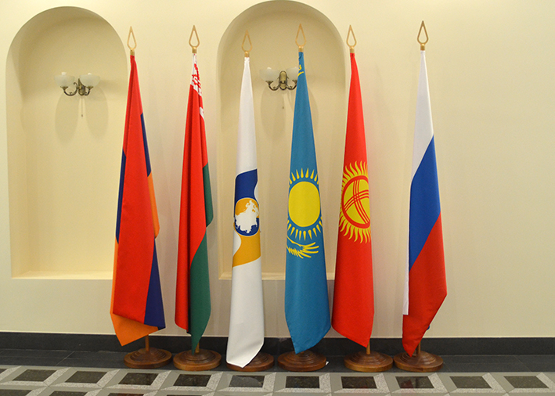
ПЕРСПЕКТИВЫ… Консультативные заключения как акты общего применения, в отличие от решений по конкретным спорам, обладают огромной движущей силой для интеграции, способствуют единому правопорядку.
10

Slide 11
СПАСИБО ЗА ВНИМАНИЕ!
Венера Сейтимова Судья Суда Евразийского экономического союза
seitimova@courteurasian.org

